Slide 1
Uygulama ve Araştırmalar Topluma Hizmet Süreçleri
Diler Aslan
PAÜ Kalite Yönetimi ve Veri Değerlendirme Uygulama ve Araştırma Merkezi
Müdürü

Slide 2
İçerik
Üniversite ana süreçleri (KİDR Tematik alanları)
Araştırma ve geliştirme ve toplumsal katkı süreci
Kurum İç Değerlendirme Raporu Kılavuzundan
UYGAR Merkezlerin kurulması (YÖK Kararı)
UYGAR Merkez Örnekleri
UYGAR Merkezlerle ilgili araştırma
Üniversitenin kente etkisi üzerine araştırma
Üniversitelerdeki sosyal sorumluluk projeleri örnekleri
Notes:
Üniversitemizin performansını süreçlere göre değerlendirmek için ana süreçler belirlendi.

Slide 3
Program
14.00 - 14.30 Açılış
14.30 - 15.00 Sağlık Uygulama ve Araştırma Merkezi
15.00 - 15.30 Şehit Ömer Halisdemir Spor Bilimler Uygulama ve Araştırma Merkezi
15.30 - 16.00 Soru-Cevap ve İkram
16.00 - 16.30 Sürekli Eğitim Merkezi
16.30 – 17.00 İleri Teknoloji Uygulama ve Araştırma Merkezi
Notes:
Üniversitemizin performansını süreçlere göre değerlendirmek için ana süreçler belirlendi.

Slide 4
Pamukkale Üniversitesi Ana Süreçleri
Eğitim-Öğretim Süreci
Araştırma ve Geliştirme Süreci
Topluma Hizmet Süreci
Yönetim Süreci
İdari ve Destek Süreçler
http://www.pau.edu.tr/pau/tr/kurumsal/ana-surecler
Notes:
Üniversitemizin performansını süreçlere göre değerlendirmek için ana süreçler belirlendi.

Slide 5
Davet Edilenler
Enstitü Müdürü / Müdür Yardımcısı
Fakülte Dekanı / Dekan Yardımcısı
Yüksekokul Müdür / Müdür Yardımcısı
UYGAR Merkez Müdürleri veya temsilcileri
Notes:
Üniversitemizin performansını süreçlere göre değerlendirmek için ana süreçler belirlendi.

Slide 6
Yararlı Bilgiler için
Petek-KAVDEM Uzaktan Öğrenme Platformuna Erişim
http://petek.pau.edu.tr/moodle/course/index.php?categoryid=5
Pamukkale Üniversitesi PUSULA Sistemine erişimde kullanılan kullanıcı adı ve şifreyle erişilebilir
Notes:
Üniversitemizin performansını süreçlere göre değerlendirmek için ana süreçler belirlendi.

Slide 7
Bu eğitimin sunum
videolarına erişim
Pamukkale Web Sitesi >
Hakkımızda >
Kalite Yönetim Sistemi >
Gerçekleştirilen Etkinlikler
Videoyu izleyebilmek için
Windows sisteminde «Video izle» seçeneği
Androidlerde Sağ üst köşedeki seçeneklerde «masaüstü göster» aktif olmalı
Notes:
Üniversitemizin performansını süreçlere göre değerlendirmek için ana süreçler belirlendi.

Slide 8
Pamukkale Üniversitesi Süreçleri Mimarisi
Disiplinlerin profili tanımlanır
Yönetim süreçleri
Vizyon ve değerler tanımlanır
Strateji ve Hedefler belirlenir
Paydaşlarla takımlar oluşturulur
Kaynaklar sağlanır
Kaynaklar dağıtılır
Yönetişim oluşturulur
Değişim yönetilir
Program tasarlanır
Öğrenme deneyimleri paylaşılır
Öğrencilerin gelişmesi sağlanır
İhtiyaçlar belirlenir
Programın sonlandığı kanıtlanır
Eğitim ve Öğretim Süreci
Araştırma fonu sağlanır
Program veya proje tasarlanır
Araştırma yapılır
Araştırma planı yaratılır
Sonuçları yayılır
Araştırma ve Geliştirme Süreci
Ortak ilgi alanları saptanır
İşbirliği modeli tanımlanır
Fırsatlar yapılandırılır
Fırsatlar belirlenir
Paylaşılan yararlar garantilenir
Topluma Hizmet Süreci
Ortak ilgi alanları saptanır
İşbirliği modeli tanımlanır
Fırsatlar yapılandırılır
Fırsatlar belirlenir
Paylaşılan yararlar garantilenir
Sanayi İşbirlikleri Süreci
Ortak ilgi alanları saptanır
İşbirliği modeli tanımlanır
Fırsatlar yapılandırılır
Fırsatlar belirlenir
Paylaşılan yararlar garantilenir
Uluslararasılaşma Süreci
Destek süreçleri
Personel yönetimi
Öğrenci yönetimi
Paydaşların yönetimi
Kalite yönetimi
Tesislerin yönetimi
Bilişim sisteminin yapılandırılması
Bilgi yönetimi
Finansal kaynakların yönetimi
Şikayetlerin yönetimi
Mezunlarla bağlantıların yönetimi
http://scindeks-clanci.ceon.rs/data/pdf/1451-4117/2017/1451-41171701035H.pdf

Slide 9
Yükseköğretim Kurumu Süreçleri Mimarisi
Disiplinlerin profili tanımlanır
Yönetim süreçleri
Vizyon ve değerler tanımlanır
Strateji ve Hedefler belirlenir
Paydaşlarla takımlar oluşturulur
Kaynaklar sağlanır
Kaynaklar dağıtılır
Yönetişim oluşturulur
Değişim yönetilir
Araştırma ve Geliştirme Süreçleri
Kayıt duyuru işlemleri
Öğrencinin programı düzenlenir
Her öğrenciye en uygun yol çizilir
Program tasarımı
Programın sonlandığını gösteren kanıtlanır
Öğrencinin gelişimi izlenir
Araştırma program mezunları için süreç
Araştırma fonu sağlanır
Program veya proje tasarlanır
Araştırma yapılır
Araştırma planı yaratılır
Sonuçları yayılır
Fikirlerin üretilmesi ve uygulanması
Ortak ilgi alanları saptanır
İşbirliği modeli tanımlanır
Fırsatlar yapılandırılır
Fırsatlar belirlenir
Paylaşılan yararlar garantilenir
Topluma Hizmet Süreci
Destek süreçleri
Personel yönetimi
Öğrenci yönetimi
Paydaşların yönetimi
Kalite yönetimi
Tesislerin yönetimi
Bilişim sisteminin yapılandırılması
Bilgi yönetimi
Finansal kaynakların yönetimi
Şikayetlerin yönetimi
Mezunlarla bağlantıların yönetimi

Slide 10
Kurumsal İç Değerlendirme
Araştırma, Geliştirme ve Toplumsal Katkı
Kurumsal İç Değerlendirme Raporunun
4. Araştırma, Geliştirme ve Toplumsal Katkı
altında sıralanan ölçütler esas alınarak hazırlanması beklenmektedir.
4.1 Kurumun Araştırma Stratejisi ve Hedefleri; Kurum, stratejik planı çerçevesinde belirlenen akademik öncelikleriyle uyumlu, değer üretebilen ve toplumsal faydaya dönüştürülebilen araştırma ve geliştirme faaliyetlerini teşvik etmelidir.
Notes:
Üniversitemizin performansını süreçlere göre değerlendirmek için ana süreçler belirlendi.

Slide 11
Kurumsal İç Değerlendirme
Araştırma, Geliştirme ve Toplumsal Katkı
Kurumdaki araştırma-geliştirme süreçleri ile toplumsal katkı süreçlerinin bütünleştirildiği alanlar ve buralarda izlenen politikalar
Yerel/bölgesel/ulusal kalkınma hedefleri ve bu hedeflerin kurumun araştırma-geliştirme stratejilerine etkisi
Yapılan araştırmaların sosyo-ekonomik ve sosyo-kültürel yapıya katkısının teşvik edilmesi ve sonuçların değerlendirilmesi
Yerel
Ülke
Dünya
Notes:
Üniversitemizin performansını süreçlere göre değerlendirmek için ana süreçler belirlendi.

Slide 12
Kurumsal İç Değerlendirme
Araştırma, Geliştirme ve Toplumsal Katkı
1.5 Araştırma Faaliyetinin Yürütüldüğü Birimleri
Kurumun Ar-Ge faaliyeti gerçekleştiren, bu kapsamda hizmet sunan ve destek veren tüm birimlerin (araştırma merkezleri, laboratuvarlar, proje koordinasyon birimi, teknoloji transfer ofisi, fikri mülkiyet kurulu, teknoparklar, ön kuluçka ve kuluçka birimleri vb.) etkinliği ve verimliliğini değerlendirmek üzere gerekli görülen girdi, süreç ve çıktılara ilişkin özet bilgilere bu bölüm altında yer verilmeli, ek bilgi ve veriler ise kanıt olarak sunulmalıdır
Sağlık
Spor
Sürekli Eğitim
İleri Laboratuvar Teknikleri
Notes:
Üniversitemizin performansını süreçlere göre değerlendirmek için ana süreçler belirlendi.

Slide 13
Uygulama ve Araştırma (UYGAR) Merkezlerin Kurulması
https://www.yok.gov.tr/kurumsal/idari-birimler/egitim-ogretim-dairesi/uygulama-ve-arastirma-merkezi
Notes:
Üniversitemizin performansını süreçlere göre değerlendirmek için ana süreçler belirlendi.

Slide 14
UYGAR Merkezlerin Kurulması
547 Sayılı Kanun'un 7-d-2 maddesi uyarınca yükseköğretim kurumlarında uygulama ve araştırma merkezi Yükseköğretim Yürütme Kurulu kararı ile kurulabilmektedir. Söz konusu uygulama ve araştırma merkezi kurulma taleplerinde Üniversitenin konuya ilişkin senato kararı ile birlikte aşağıda yer alan başvuru formlarının da Kurulumuza gönderilmesi gerekmektedir. Yükseköğretim Yürütme Kurulu'nun 22/02/2000 tarih ve 2000.11.500 sayılı Kararı:
Notes:
Üniversitemizin performansını süreçlere göre değerlendirmek için ana süreçler belirlendi.

Slide 15
UYGAR Merkezlerin Kurulması
Üniversitelerimizde kurulmak üzere önerilecek Uygulama ve Araştırma Merkezi tekliflerinin değerlendirilmesinde aşağıda belirtilen ölçütlerin kullanılmasının uygun olduğuna ve bu nedenle, üniversitelerimiz tarafından yapılacak merkez tekliflerinde bu hususların ayrıntılı bir biçimde açıklanması gerektiğine karar verildi. 1. Kurulması önerilen Merkezle ilgili üniversitede halen faaliyet gösteren bölümler ve bu bölümlerde uygulanmakta olan lisans ve/veya lisansüstü programlar. 2. Merkez faaliyetlerinin bu bölümlerde uygulanan programlara ve araştırmalara sağlayacağı akademik destek.
Notes:
Üniversitemizin performansını süreçlere göre değerlendirmek için ana süreçler belirlendi.

Slide 16
UYGAR Merkezlerin Kurulması
3. Merkezlerin, bu bölümlerde yürütülen programların amaçladığı mesleklere yönelik hazırlayıcı ve destekleyici katkıları. 4. Merkez faaliyetlerinin bu bölümlerde yürütülen programların uygulama boyutuna yapacağı katkı. 5. Merkez faaliyetlerinin bu bölümlerde halen yürütülmekte olan programlardan ve araştırmalardan nasıl farklılaşacağı. 6. Merkez faaliyetlerinin özelde üniversiteye, genelde ise topluma yapabileceği katkı. 7. Merkez için gerekli bina, laboratuvar gibi fiziki altyapı imkanların mevcut olup olmadığı. Mevcut değil ise, bu ihtiyaçların nasıl karşılanacağı ile ilgili öngörülen planlama. 8. Merkezde görev alacak öğretim elemanlarının unvanı, adı ve soyadı ve ekteki örneğe göre düzenlenecek özgeçmişleri. 9. ve 10.
Notes:
Üniversitemizin performansını süreçlere göre değerlendirmek için ana süreçler belirlendi.

Slide 17
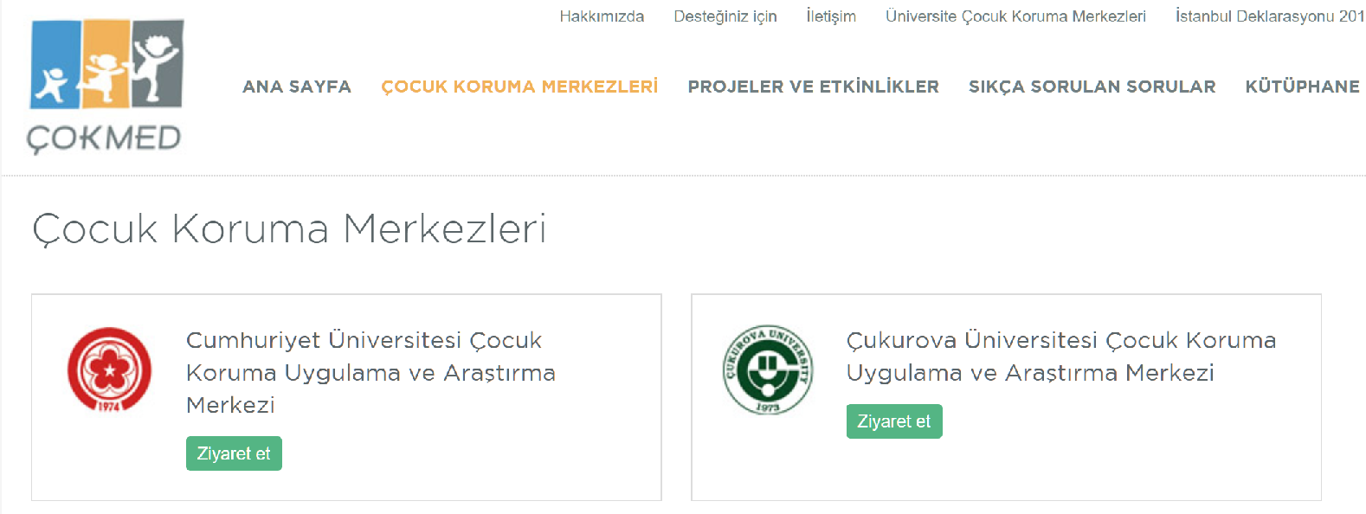
UYGAR Merkezler-Örnek
http://www.cokmed.org/?/merkez
Notes:
Üniversitemizin performansını süreçlere göre değerlendirmek için ana süreçler belirlendi.

Slide 18
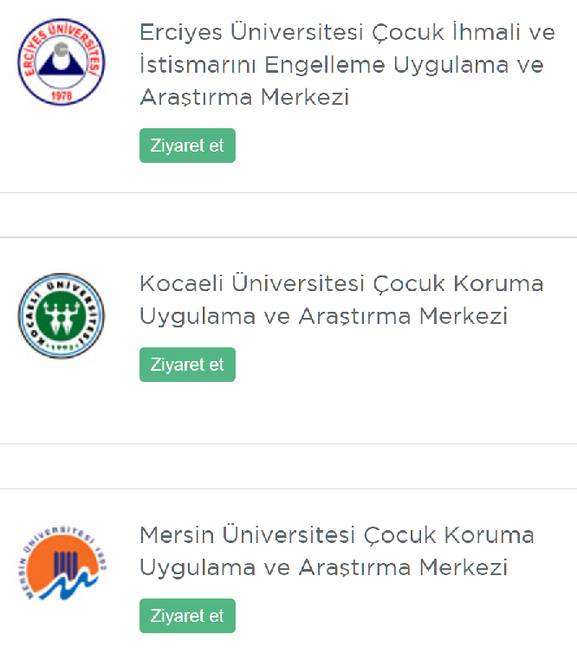
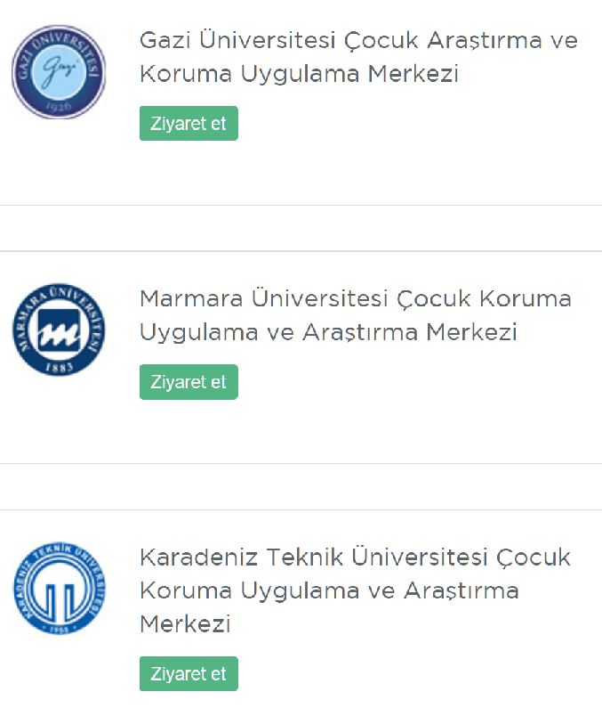
UYGAR Merkezler-Örnek
http://www.cokmed.org/?/merkez
Notes:
Üniversitemizin performansını süreçlere göre değerlendirmek için ana süreçler belirlendi.

Slide 19
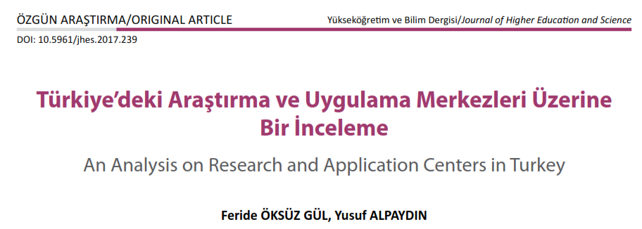
UYGAR Merkezleri ile ilgili Araştırmalar
Notes:
Üniversitemizin performansını süreçlere göre değerlendirmek için ana süreçler belirlendi.

Slide 20
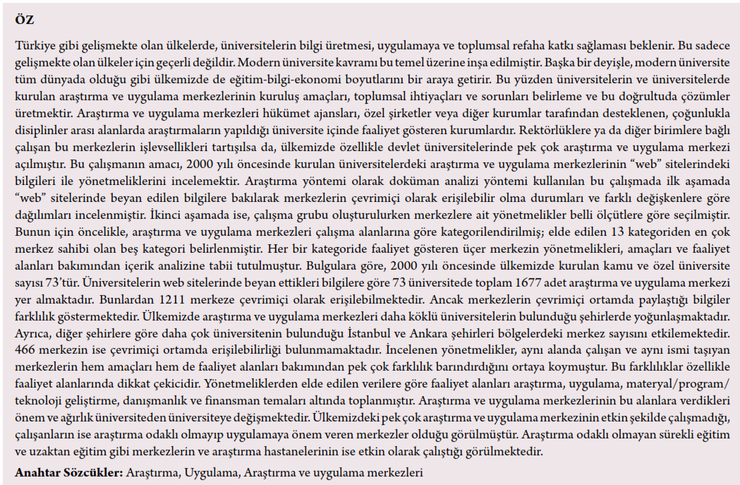
UYGAR Merkezleri ile ilgili Araştırmalar
Üniversitelerin ve üniversitelerde kurulan arastırma ve uygulama merkezlerinin kuruluş amaçları, toplumsal ihtiyaçları ve sorunları belirlemekte ve bu dogrultuda çözümler üretmektir. Araştırma ve uygulama merkezleri hükümet ajansları, özel şirketler veya diger kurumlar tarafindan desteklenen, çoğunlukla disiplinler arası alanlarda araştırmaların yapıldığı üniversite içinde faaliyet gösteren kurumlardır.
Ülkemizdeki pek çok araştırma ve uygulama merkezinin etkin şekilde çalışmadığı, çalışanların ise araştırma odaklı olmayıp uygulamaya önem veren merkezler olduğu görülmüştür. Araştırma odaklı olmayan sürekli eğitim ve uzaktan eğitim gibi merkezlerin ve araştırma hastanelerinin ise etkin olarak çalıştığı görülmektedir.
Notes:
Üniversitemizin performansını süreçlere göre değerlendirmek için ana süreçler belirlendi.

Slide 21
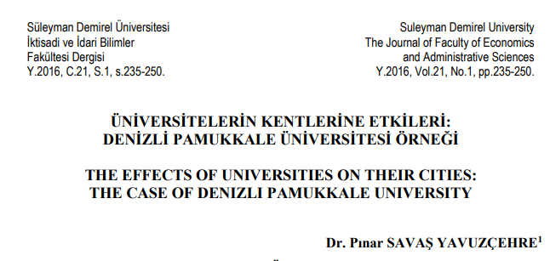
Üniversitelerin Yereldeki Etkileri
Notes:
Üniversitemizin performansını süreçlere göre değerlendirmek için ana süreçler belirlendi.

Slide 22
Üniversitelerin Yereldeki Etkileri:PAÜ
Bu çalışmada, üniversitelerin kuruldukları kentlere olan demografik, ekonomik, mekânsal, sanayi ile sosyal ve kültürel yapıya etkileri, Türkiye genelinde ve Denizli kenti Pamukkale Üniversitesi (PAU) özelinde tartışılmaktadır.
Notes:
Üniversitemizin performansını süreçlere göre değerlendirmek için ana süreçler belirlendi.

Slide 23
Üniversitelerin Yereldeki Etkileri: PAÜ
Öz’den alıntı
Çalışma ile üniversite kenti kimliği sorgulanmakta Anadolu kentlerinin üniversite kenti kimliği taşıması için kentlerin gidermesi gereken eksikliklere dikkat çekmek amaçlanmaktadır. Pamukkale Üniversitesinin Denizli kentine demografik, ekonomik, mekânsal, sosyal ve kültürel anlamda etkileri yüksek iken sanayiye olan etkileri ise sınırlıdır. PAU, Denizli kentinin gelişmesinde sürükleyici değil ama tamamlayıcı rol oynamıştır.
Notes:
Üniversitemizin performansını süreçlere göre değerlendirmek için ana süreçler belirlendi.

Slide 24
PAÜ ve Denizli
Sonuç’tan alıntı
Denizli ve belki de diger Anadolu kentlerinin daha iyi birer üniversite kenti olmalari için getirilebilecek öneriler şunlardır;
i) Üniversite kurulan kent halkının, öğrencileri ekonomik
girdi kaynağı olarak görmemesi, öğrencileri kentlerine gelen birer misafir olarak görmeleri,
ii) kente gelen öğrenciler için öncelikle barınma imkânlarının sağlanması, hayırseverlerin de katkıları ile Kredi ve Yurtlar Kurumuna bağlı yurtların artırılması,
Notes:
Üniversitemizin performansını süreçlere göre değerlendirmek için ana süreçler belirlendi.

Slide 25
PAÜ ve Denizli
Sonuç’tan alıntı
iii) barınma sorununa çözüm olarak gelişen apart sektörünün kontrol altına alınması en azından kiraları hakkında öğrenci lehine düzenlemelere gidilmesi,
iv) üniversitelerin kente ekonomik katkıları ön plana
çıkarılmadan üniversitelerin bilim üretmek adına kurulduklarının unutulmaması,
v) üniversite personelinin sanayi alanlarını laboratuvar olarak kullanmalarının teşvik edilmesi,
vi) belediyelerin kenti açık bir laboratuvara çevirip üniversitenin kente daha fazla katkıda bulunabilmesi için elindeki imkânları ve verileri paylaşması,
Notes:
Üniversitemizin performansını süreçlere göre değerlendirmek için ana süreçler belirlendi.

Slide 26
PAÜ ve Denizli
Sonuç’tan
vii) sanayi ile işbirliği noktasında üniversitelerin daha aktif olması,
viii) üniversite öğrencilerinin sosyal sorumluluk projelerinde yer verilmek suretiyle kente katkı sağlamaları adına yol gösterilmesi,
ix) Kentin üniversite sonrası yaşanan mekânsal dönüşümünde öğrenci lehine düzenlemeler yapılırken kent halkı ve yerel değerler unutulmaması gerekmektedir.
Kazan – Kazan
yaklaşımı
Notes:
Üniversitemizin performansını süreçlere göre değerlendirmek için ana süreçler belirlendi.

Slide 27
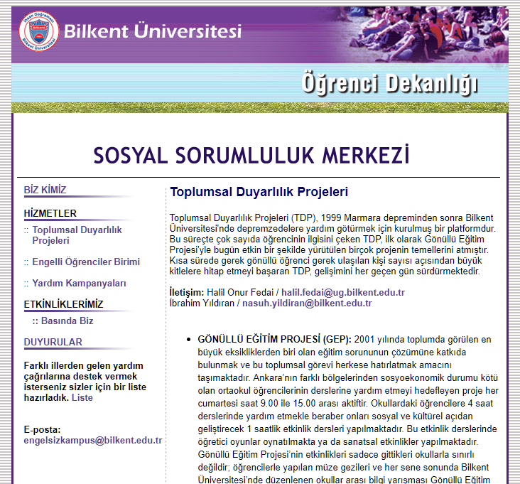
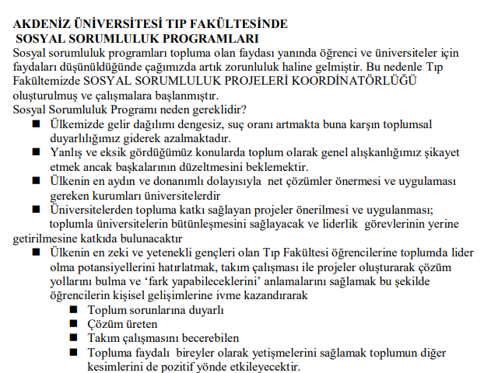
Üniversiteler ve Sosyal Sorumluluk Projeleri
İnternet’te öne çıkan siteler
Notes:
Üniversitemizin performansını süreçlere göre değerlendirmek için ana süreçler belirlendi.

Slide 28

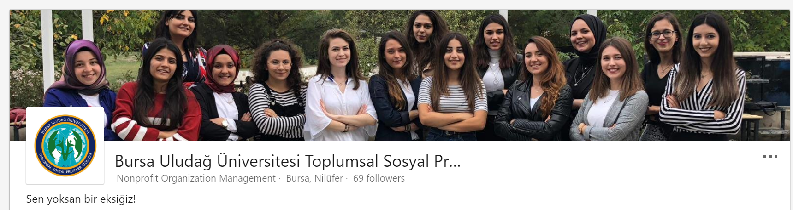
Üniversiteler ve Sosyal Sorumluluk Projeleri
Notes:
Üniversitemizin performansını süreçlere göre değerlendirmek için ana süreçler belirlendi.

Slide 29
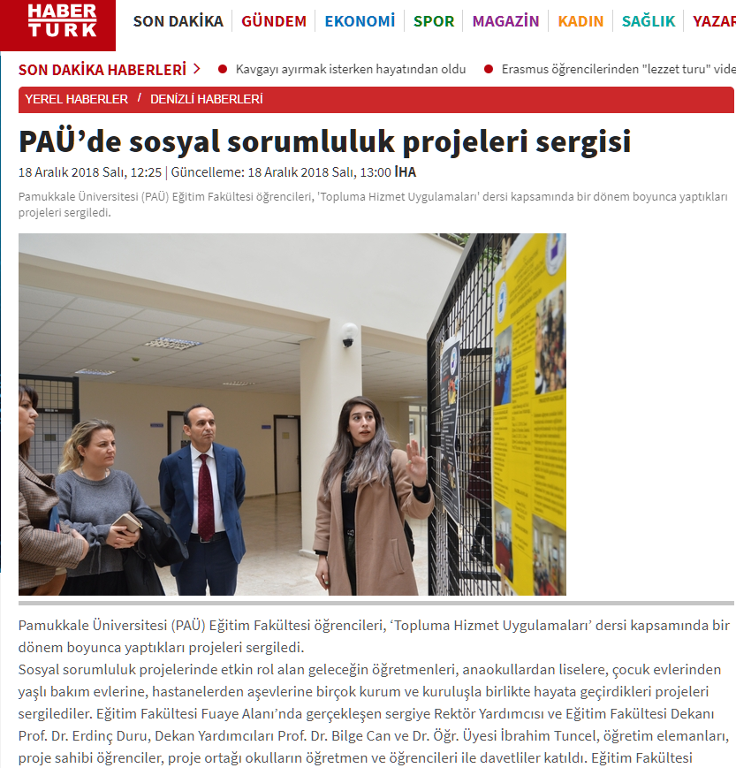
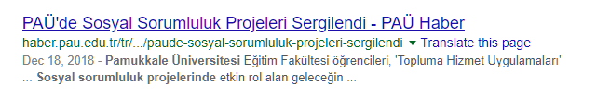
PAÜ ve Basındaki Haberler
Notes:
Üniversitemizin performansını süreçlere göre değerlendirmek için ana süreçler belirlendi.

Slide 30
Uygulama –Araştırma, Geliştirme Süreci
yaşam döngüsü
Tasarlama Süreci
Planlama Süreci
Proje önerisinin hazırlanması
Uygulama Süreci
Uygulama sırasında verilerin toplanması
İzleme Süreci
İyileştirme Süreci
Fikrin oluşturulması
Projenin iş planına ve zamana uygun yürümesinin kontrolü
Kalitenin sağlandığının kanıtlanması (Kalite Güvencesi)
Literatür taranması
Proje önerisi kararı
Bütçenin sağlanması
Proje kalite yönetim sisteminin planlanması
Sonuçlarından uygulamaların iyileştirilmesi
Planla
Planla
PUKÖ
Önlem al-
Değerlendir
Uygula
Kontrol
Et/Ölç
Uygulamaların araştırma odaklı gerçekleştirilmesi ve sonuçlardan ders çıkarılarak çalışana - yakın çevreye-ülkeye ve dünyaya katma değer sağlanması

Slide 31
Sunumlarda aşağıdaki konuların
açıklanması beklenmektedir
Sunumlarda aşağıdaki konuların açıklanması beklenmektedir:
Merkezinizdeki Araştırma Süreçleri
Merkezinizdeki uygulama (hizmet süreçleri)
Merkezinizde planlanmış bütçeli sosyal hizmet projeleri
Merkezinizdeki yürütülmekte olan bütçeli sosyal hizmet projeleri
Merkezinizdeki sonlanmış olan bütçeli sosyal hizmet projeleri
Her süreç için ana süreç ve alt süreçlerinizi özetleyiniz.
Her sürecin sağlayıcısı veya sağlayıcılarını ve yararlanan veya yararlananları listeleyiniz.
Her sürecin kontrolleri varsa listeleyiniz.
Kamu hizmet standartlarında belirtilen hizmetleri en sık uygulama durumlarına göre listeleyiniz.
Bu hizmetlerin belirtile sürelerde tamamlanma durumlarını ölçme-değerlendirme ve iyileştirme sürecinizi açıklayınız
Notes:
Üniversitemizin performansını süreçlere göre değerlendirmek için ana süreçler belirlendi.

Slide 32

Teşekkürler

